Slide 1

第9章
Web Services概述

Slide 2
目标
了解Web Services的应用背景
了解Web Services的特点及功能
掌握Web Services的技术组成
了解Web Services的优势和局限
掌握Web Services的工作原理
掌握Web Services的协议构成
了解Web Services的通信模型
掌握实现Web Services的开发步骤
了解常用的Web Services开发平台
-<number>-

Slide 3
Web Services简介
Web Services（Web服务）是一种分布式的计算技术，是符合业界标准的分布式应用组件 。
Web Services是建立于SOA（Service-Oriented Architecture，面向服务的体系结构）基础之上的最新分布式计算技术，可以将软件组件（包括来自不同系统的对象、函数等）发布为服务。
Web Services建立在XML标准上，可以使用任何编程语言、协议或平台开发出松散耦合的应用，以方便任何人能够在任何时候间通过任何平台访问该业务程序 。
-<number>-

Slide 4
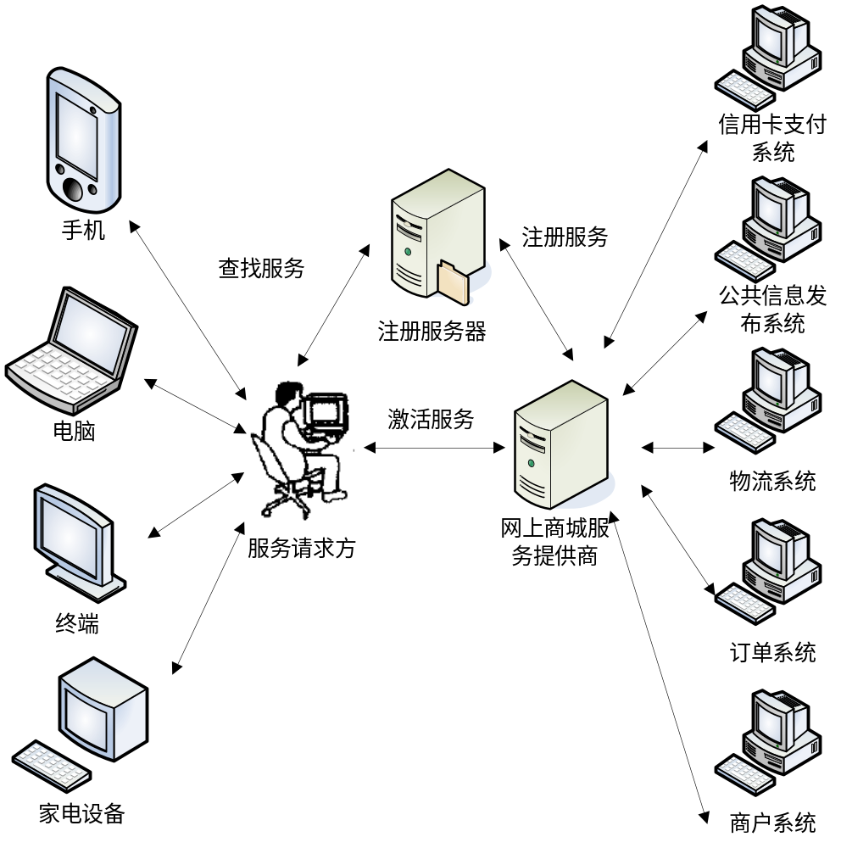
Web Services简介
网上商城服务提供商通过提供来自不同购物业务（商户系统、订单系统、物流系统、信用卡系统、公共信息系统）的业务应用程序部署其Web服务
服务提供商使用公共（或私有）的注册表（服务器）注册其业务服务（服务描述）。注册表中包含服务提供商提供的服务信息
客户可使用各种平台或设备（手机、电脑、各种终端、家电设备等），通过Internet或其他网络途径查找服务注册表来找到相应的Web服务，然后调用该服务的功能
-<number>-

Slide 5
Web Services的特点
简单来说，Web Services就是一个向外界暴露出的能够通过Internet进行调用的API或者说应用程序
Web Services应用程序具备如下特征：
  封装性：Web Services是一种部署在Web上的对象，具备对象的良好封装性，而对于使用者而言，仅能看到该对象提供的功能列表
  松散耦合：只要Web Services的调用接口不变，Web Services的内部变更对调用者来说都是透明的
  使用标准协议规范：Web服务基于XML消息交换，其所有公共的协约完全需要使用开放的标准协议进行描述、传输和交换。相比一般对象而言，其界面调用更加规范化，更易于机器理解
  高度可集成性：由于Web Services采取简单的、易理解的标准协议作为组件描述，所以完全屏蔽了不同软件、平台的差异，无论是CORBA、DCOM还是J2EE都可以通过这种标准的协议进行互操作
  易构建：要构建Web服务，开发人员可以使用任何常用编程语言（如Java、C#、C/C++或Perl等）及其现有的应用程序组件
-<number>-

Slide 6
Web Services的特点
传统的Web应用程序与Web Services之间有显著区别：
  Web Services通过基于XML的RPC（Remote Procedure Call）机制调用，可以穿越防火墙
  Web Services可以提供基于XML消息交换的、跨平台、跨语言的解决方案
  Web Services基于轻量级构建，可简化应用程序集成
  Web Services可方便的实现异构应用程序间的互操作
-<number>-

Slide 7
Web Services的组成
用于构建和使用Web服务主要有四种标准和技术：
  XML
  XML是Web Services平台中表示数据的基本格式
  SOAP
  SOAP（Simple Object Access Protocol，简单对象访问协议），是一种基于XML的轻量级消息交换协议
  WSDL
  WSDL（Web Services Description Language，Web Services描述语言）标准是一种XML格式，用于描述网络服务及其访问信息
  UDDI
  UDDI（Universal Description、Discovery and Integration，通用描述、发现和集成）是由Ariba、IBM、微软等公司倡导的，提供了在Web上描述并发现商业服务的框架
-<number>-

Slide 8
Web Services的优势与局限
Web Services的目标是创建可互操作的分布式应用程序的新平台。在下面几种场合使用Web Services将会体现极大的优势 ：
  跨防火墙通信
  应用程序集成
  B2B集成
  数据重用
不适合使用Web Services的场景
  单机应用
  局域网应用
-<number>-

Slide 9
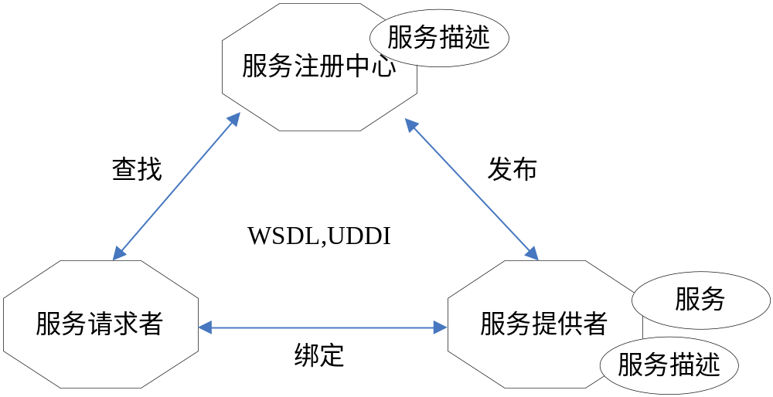
Web Services理论模型
典型的Web Services体系结构基于三种逻辑角色组成：
  服务提供者
  服务注册中心
  服务请求者
-<number>-

Slide 10
Web Services理论模型
Web Services体系结构中的组件必须具有上述一种或多种角色，这些角色之间必须发生以下三个操作 ：
  发布操作 ：使服务提供者可以向服务注册中心注册自己的功能及访问接口，以使服务请求者可以查找它，发布服务描述的位置可以根据应用程序的要求而变化。
  查找操作 ：使服务请求者可以通过服务注册中心查找特定种类的服务。
  绑定操作 ：使服务请求者能够真正使用服务提供者提供的服务。
-<number>-

Slide 11
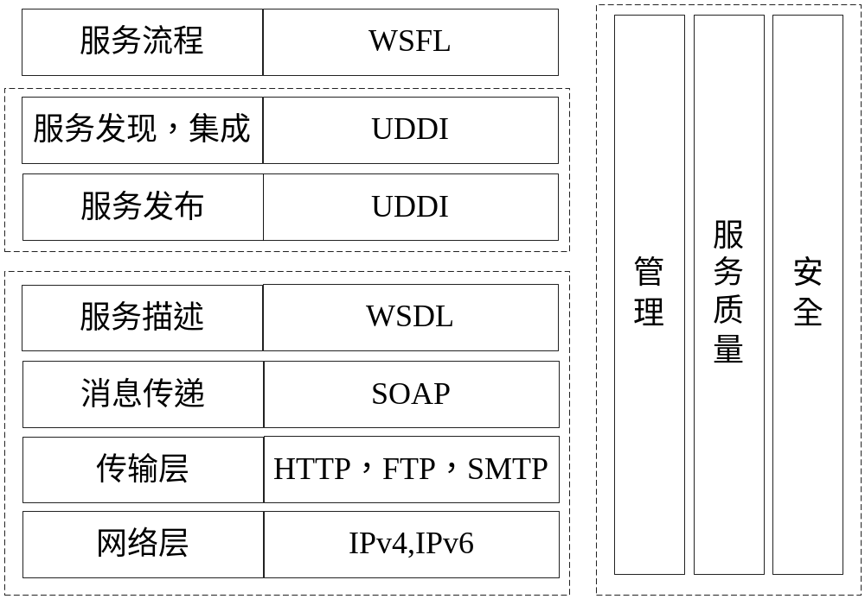
Web Services协议
Web Services支持一种标准的协议栈模型，以支持发布、发现和绑定的互操作。下图展示了一个概念性Web Services协议栈模型：
-<number>-

Slide 12
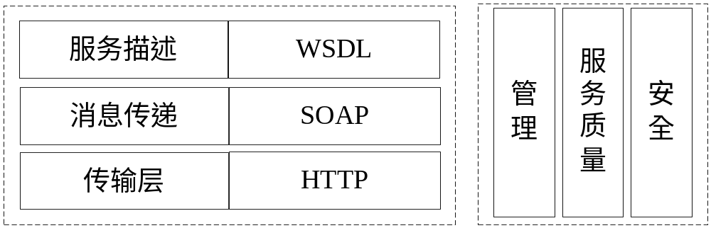
Web Services协议
最简单的协议栈包括传输层的HTTP，基于XML的消息传递层的SOAP协议以及服务描述层的WSDL ：
Web Services体系结构的基础是XML消息传递，XML消息传递的行业标准是SOAP。SOAP是一种简单的、轻量级的基于XML的机制，用于在网络应用程序之间进行结构化数据交换，它包括三部分：
  一个定义描述消息内容的框架的信封
  一组表示应用程序定义的数据类型实例的编码规则
  表示远程过程调用和响应的约定
-<number>-

Slide 13
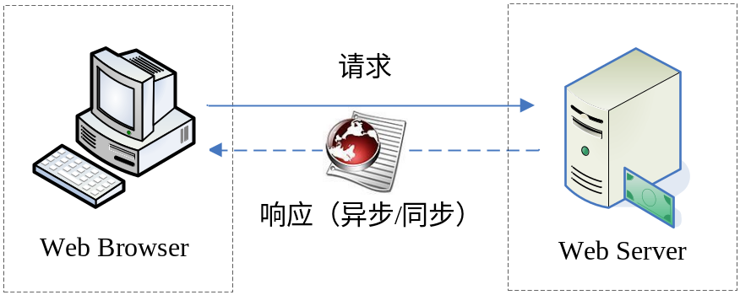
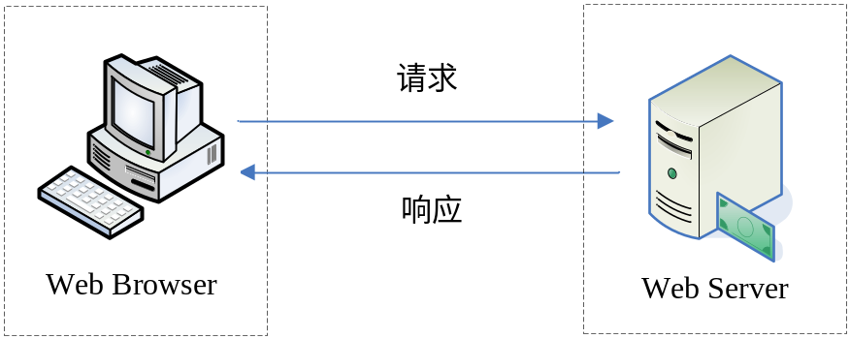
Web Services通信模型
在Web Services体系结构中，根据功能要求的不同，可以实现基于消息路由的同步/异步通信模型或基于RPC的同步模型 ：
  基于消息路由的同步/异步通信模型
  基于RPC的异步模型
-<number>-

Slide 14
Web Services开发过程
Web Services开发生命周期
  构建：构建阶段包括开发和测试过程，诸如定义服务接口描述、服务实现和定义Web Services实现描述等都在此阶段完成。
  部署：此阶段包括向服务注册中心发布服务接口和服务实现定义，以及把Web Services的可执行文件部署到执行环境中。
  运行：Web Services部署完毕后，服务请求者可以通过服务注册中心进行特定Web Services的查找，并根据规范实现绑定、调用操作。
  管理：管理阶段包括持续的管理和经营Web Services应用程序。如解决安全性、可用性、性能、服务质量、业务流程等问题。
-<number>-

Slide 15
实现Web Services
  服务提供方将Web服务创建为基于SOAP协议的服务接口，然后将这些服务部署到服务容器中，以便其他用户调用。
  服务提供方使用服务代理注册基于WSDL的服务描述，服务代理方通常是UDDI注册表。
  UDDI注册表将服务描述存储为绑定模板和到服务提供方环境中WSDL的URL。
  服务请求方通过查询UDDI注册表找到所需服务并获取绑定信息和URL，以确定服务提供方。
  服务请求方使用绑定信息激活服务提供器，并检索已注册服务的WSDL服务描述，通过创建客户代理应用程序，建立与服务器间的通信。
  最后，服务请求方与服务提供方通信，并通过调用服务容器中的服务进行信息交换。
-<number>-

Slide 16
Web Services开发平台
  Sun的产品
  Sun公司发布了基于Java和XML技术的APl及其实现方案JAX Pack，用于开发、测试基于Java和开放式标准的Web Services解决方案。另外，Sun公司还发布了一组全面的、专用于Web Services的技术开发工具包JWSDP（Java Web Services Developer Pack）。
  IBM Web Services
  IBM提供的产品基于Java/J2EE、SOAP、WSDL和UDDI等Web服务标准，全面反映了Web服务技术在动态电子商务中的应用。
  Microsoft.NET
  Microsoft.NET提供了用于开发、部署基于标准的Web服务和所有类型的应用程序的.NET平台的框架和编程模型。这一框架定义了三个层：Microsoft操作系统、企业服务器和使用Visual Studio的.NET构件块。
-<number>-

Slide 17
小结-1
Web Services是建立于SOA基础之上的最新分布式计算技术
Web Services建立在XML标准上，可以使用任何编程语言、协议或平台开发
用于构建和使用Web服务主要有四种标准和技术：XML、SOAP、WSDL、和UDDI
SOAP是一种基于XML的轻量级消息交换协议
WSDL是一种XML格式，用于描述网络服务及其访问信息
UDDI提供了在Web上描述并发现商业服务的框架
Web Services应用在跨防火墙通信、应用程序集成、B2B集成和数据重用等场合中会体现极大的优势
在单机应用程序和局域网应用程序中，Web Services无法体现其优势
-<number>-

Slide 18
小结-2
Web Services体系结构基于三种逻辑角色——服务提供者、服务注册中心和服务请求者
Web Services体系结构中，角色之间可以单次或反复出现发布、查找、绑定三种操作
最简单的协议栈包括网络层的HTTP，基于XML的消息传递层的SOAP协议以及服务描述层的WSDL
在Web Services体系结构中，根据功能要求的不同，可以实现基于消息路由的同步/异步通信模型或基于RPC的异步模型
Web Services开发生命周期分为构建、部署、运行、管理四个阶段
-<number>-

